Slide 1

要件定義書
2024年3月5日
Living Hub
IT42-303

Slide 2
1. 全体
3. 導入スケジュール
1-1 背景
1-2 問題点
1-3 目的・目標
1-4 システム概要と構成
目次
2. システム要件
4. 用語
2-1 機能要求
2-2 非機能要求
2-3 制約条件

Slide 3
1. 全体

Slide 4
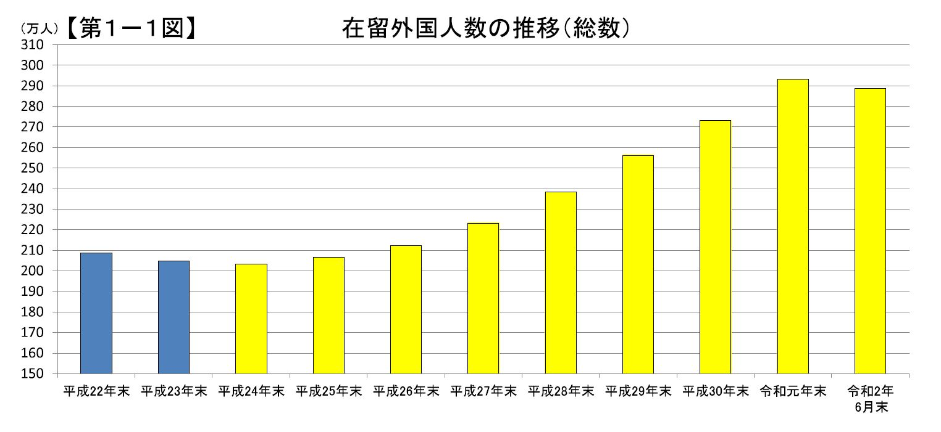
1-1 背景
グラフの通り、在留外国人数は年々増加しています。
そこで外国人も使用しやすいユニークな不動産産業の需要がこれから高まるのではないかと考えた。

Slide 5
1
2
コミュニケーションの壁
増え続ける外国人
コミュニティを形成する等
人間関係を築きやすい環境を形成する必要がある。
他言語に対応し、多くの人が簡単に利用できるサイトにする必要がある
1-2 問題点

Slide 6
目的
個人の価値観に合ったコミュニティを形成し、
より快適で愉快な生活を提供する。
1-3 目的・目標

Slide 7
目的によって期待できる効果
1
2
国際交流の促進
積極的なコミュニケーション
自然と異文化コミュニケーションが増え、国際的に関わる機会が増加する。
よって異文化に対する理解が深まることが期待できる。
個人の趣味や性格に合った物件を選択できることにより、様々な人と関わりやすい場ができる。
1-3 目的・目標

Slide 8
目標
1
2
ユーザに合わせた言語を対応
利用しやすいかつシンプルなUI
より多くのユーザに使用してもらうため
使いやすさを重視したデザイン
1-3 目的・目標

Slide 9
1-4 システム概要
アカウント作成
物件検索
物件契約
アカウント作成、またはログインをしていただくことでサイトにアクセスできるようになります。
地域や価格での絞り込み機能のほか、
気になった物件を登録できるお気に入り機能を搭載。
書類等を記述して契約完了！
その後、住人とコミュニケーションが取れる物件の掲示板機能が利用できます。

Slide 10
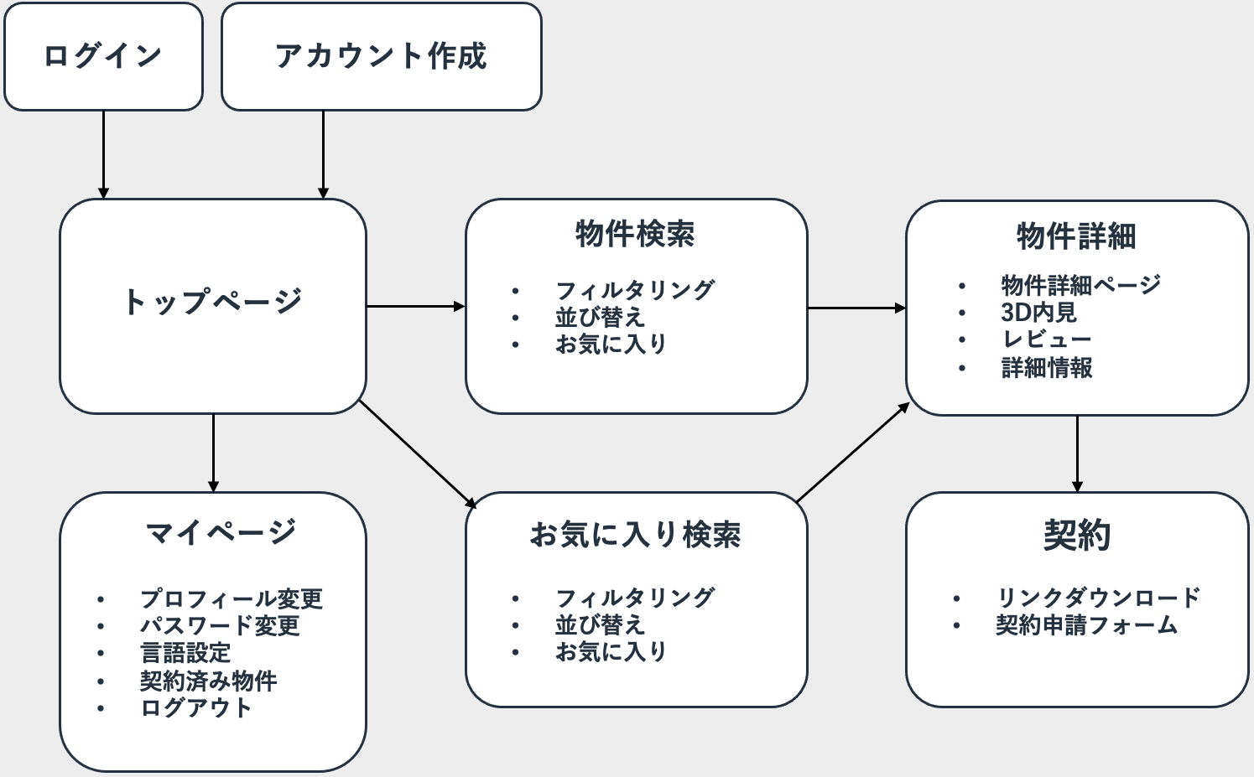
1-4 サイトの流れ

Slide 11
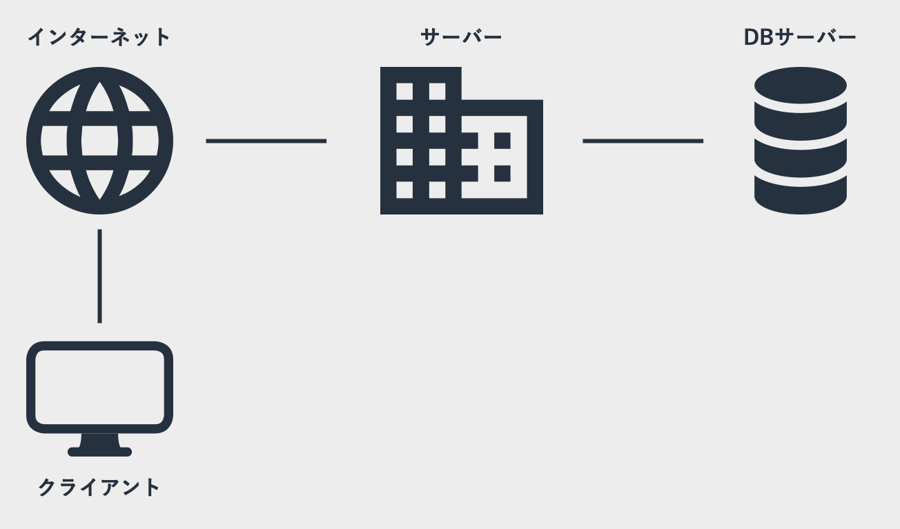
1-4 システム構成

Slide 12
1-4 開発環境
フロントエンド
バックエンド
React
HTML
CSS
JavaScript
jQuery
Ajax
Python/Django
MySQL
Azure (紹介サイト)

Slide 13
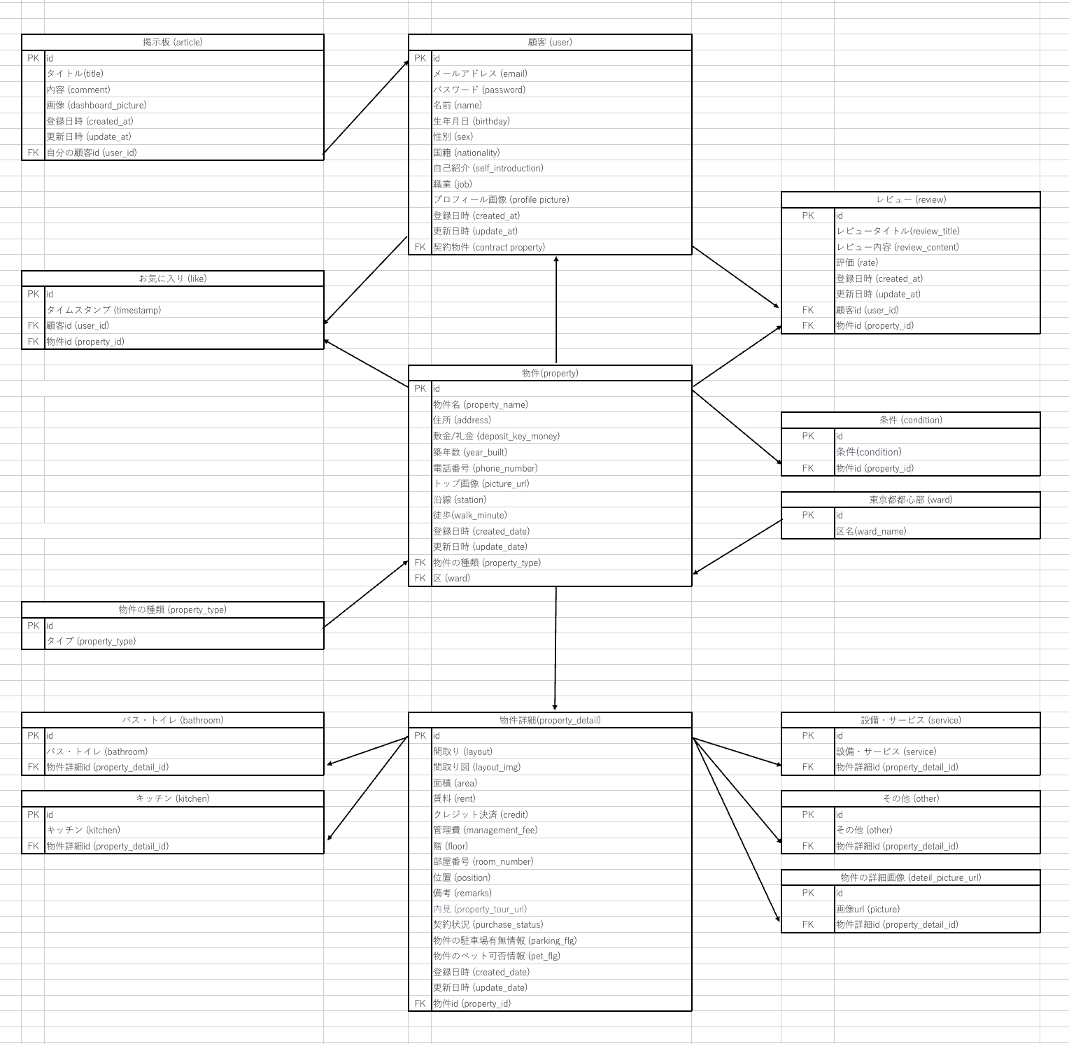
1-4 ER図
https://nkzacjp.sharepoint.com/:x:/s/THC23-IH12B-PI51A-PW51A-HEW-GROUP-03/EWaOoJBGA1RFhfx_NFfaibcBcDrlw_Kle6yMC9F-CYJB9g?e=ahs0xi

Slide 14
2. システム要件

Slide 15
2-1 機能要求
ログイン機能
メールアドレス・パスワードのログイン画面
ゲストアカウント等は無し
新規登録
必須項目 メールアドレス、パスワード、ユーザーネーム
任意項目 生年月日、性別、国籍、自己紹介、アイコン画像
お気に入り機能
気になった物件を登録でき、登録した物件を一覧表示できる

Slide 16
2-1 機能要求
3D内見
物件の内見を3DでWebページからアクセスできる機能
契約
契約画面に進み申請ファイルを記入、送信することで契約ができる機能
マイページ
プロフィールの編集、パスワードの変更、言語の設定、契約した物件確認、ログアウト
掲示板
物件契約後に物件ごとのコミュニティを形成するための掲示板機能

Slide 17
性能要求
No. | 要求内容 | 優先度
1 | システムの起動に要する時間は、OSの起動時間を除き、20秒以内とする。 | 高
2 | システムの停止に要する時間は、5秒以内とする。 | 低
3 | 画面操作から応答までの時間は2秒以内とする。 ※インターネット回線速度は500Mbpsを前提とする。 | 中
2-2 非機能要求

Slide 18
信頼性要求
No. | 要求内容 | 優先度
1 | DBは2台のHDDによるRAID1構成を導入する。 | 高
保守性要求
No. | 要求内容 | 優先度
1 | 開発者に依存せぬよう、別途定めるコーディング規約に則ったコーディングを行うこと。 | 高
2-2 非機能要求

Slide 19
使用性要求
No. | 要求内容 | 優先度
1 | PC初心者でも利用できるようマウス操作を中心とする。 | 高
2 | PC熟練者用にショートカットキーを用意する。 | 低
2-2 非機能要求

Slide 20
セキュリティ要求
No. | 要求内容 | 優先度
1 | DBに保存されているデータは、目的対象外で利用されることはない。 | 高
2 | エンドユーザが送受信する情報は、個人情報に限りセキュアな伝送を行い、盗聴を防止する。 | 高
2-2 非機能要求

Slide 21
制約条件 (OS)
No. | OS
1 | macOS Sonoma バージョン 14.2.1
制約条件 (ユーザーエージェント)
No. | ユーザーエージェント
1 | Google Chrome バージョン 122.0.6261.69以降
2-2 非機能要求

Slide 22
3. 導入スケジュール

Slide 23
2024年3月4日23時59分をもって、
本システムの導入を完了する。
3 導入スケジュール

Slide 24
4. 用語

Slide 25
用語
No. | 用語 | 意味 | 備考
1 | お気に入り | 気になった物件をリストで表示するためのボタン。 一度クリックすると登録され、もう一度クリックすると削除される。 アカウントごとにリストが用意されている。 | -
2 | 3D内見 | 3Dで物件の内装を見れる。 Webページ上にある3D内見ボタンをクリックすることで3Dの部屋にアクセスができる。 マウスをクリックしながら動かすことで周りを見渡すことができる。 矢印キーで移動ができる。 | -
2-2 非機能要求

